Slide 1
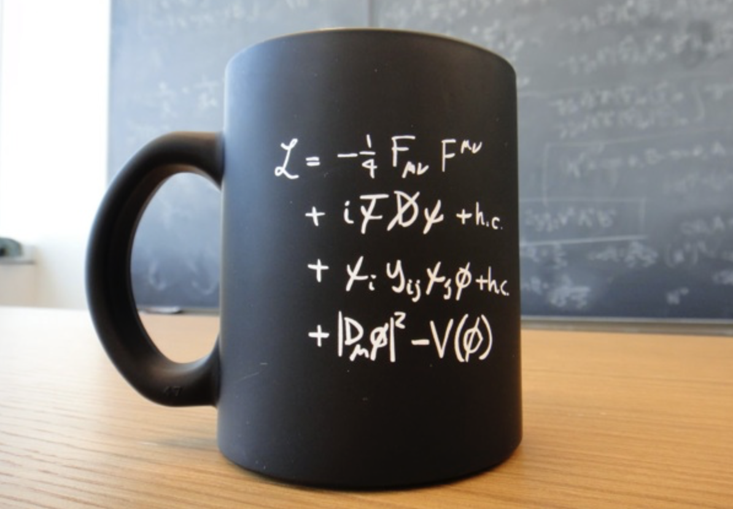
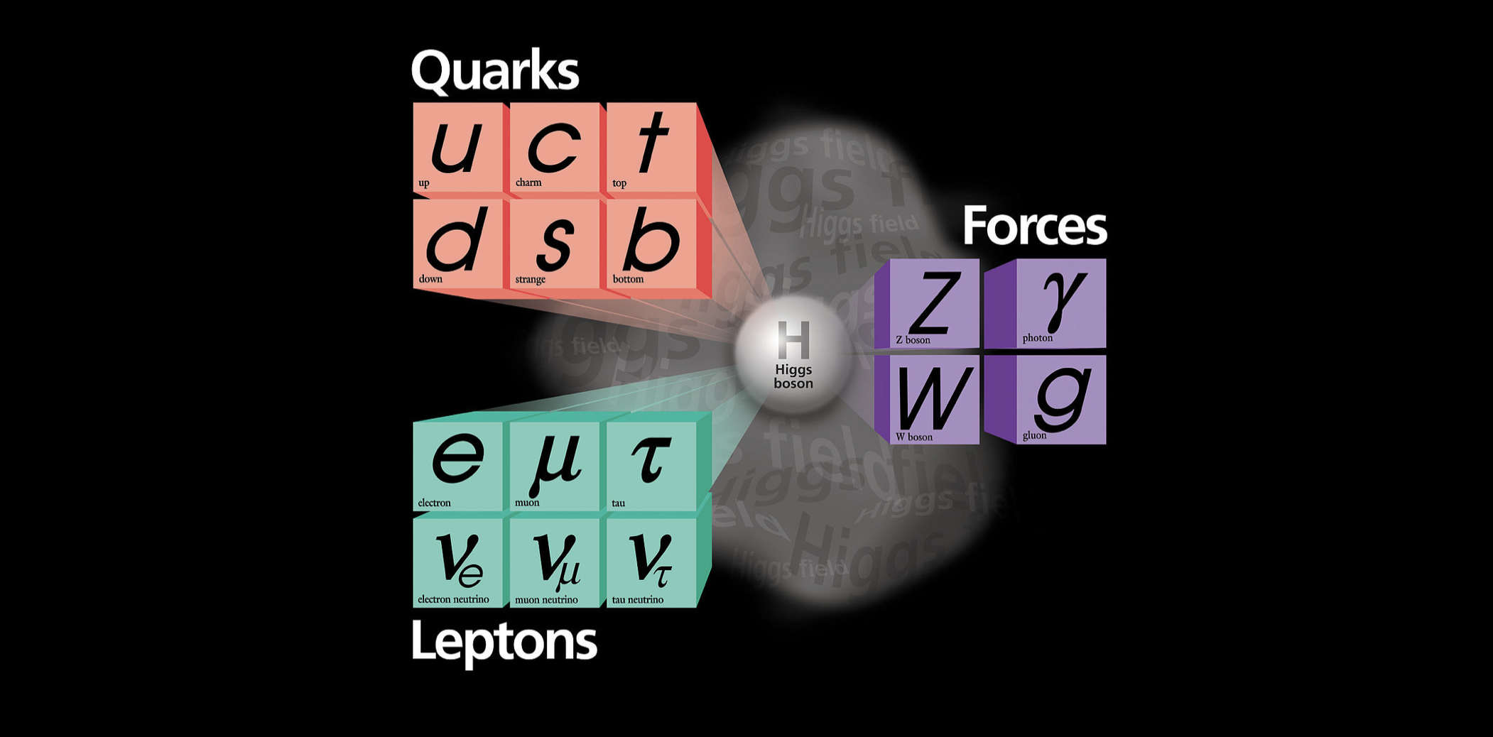
Il Modello Standard della Fisica delle Particelle Elementari
Mauro Iodice
INFN Roma Tre
International Physics Masterclass
12 Marzo 2026

Slide 2
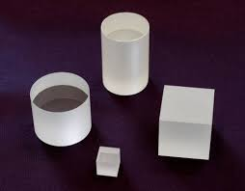
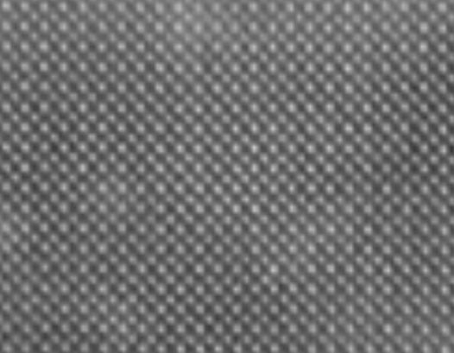
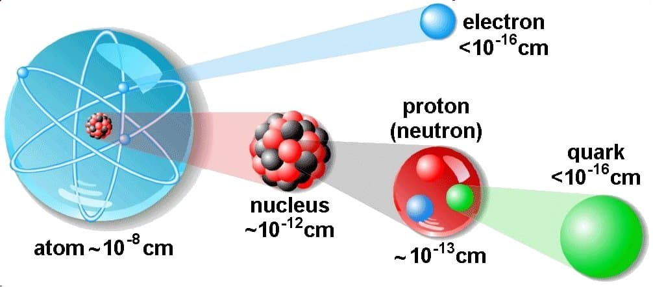

L’oggetto di studio
I costituenti fondamentali della materia e le loro interazioni
Materia macroscopica
Struttura Atomica
Scala 10⁻¹⁰-10⁻¹⁵ m
1 nm
Fine XIX secolo
Inizio XX secolo
1960s
2

Slide 3
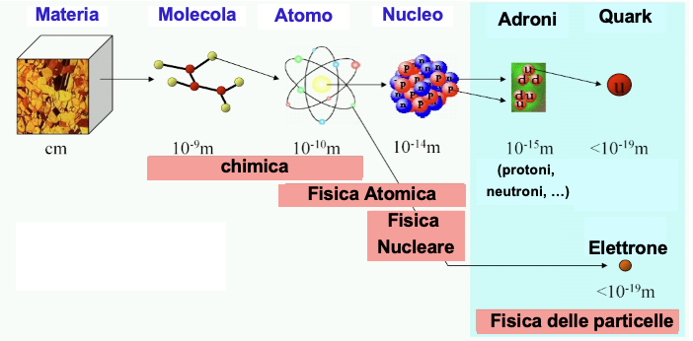
La Materia
Partiamo dalle basi!
(brevemente e in maniera molto schematica…)

Slide 4
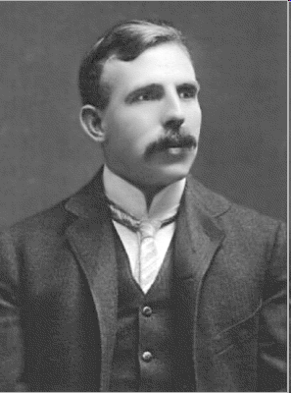
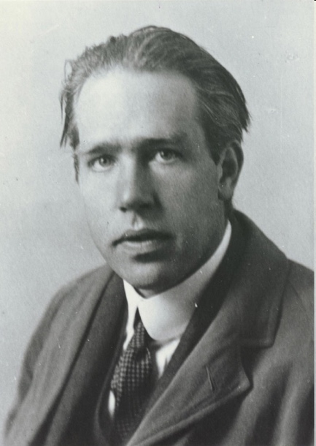
La Materia
Rutherford (1912) ha mostrato che l’atomo ha un nucleo centrale.
Bohr ha sviluppato un modello atomico in cui
gli elettroni orbitano attorno al nucleo con una energia ben determinata.
Rutherford
Bohr

Slide 5
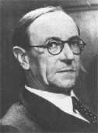
La Materia
Chadwick nel 1931 scopri’ il neutrone, una particella con massa molto simile a quella del protone ma di carica nulla.
Chadwick

Slide 6
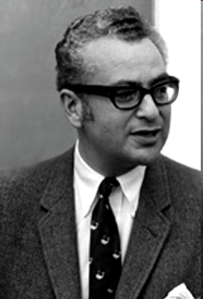
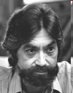
La Materia
Gell-Mann e Zweig proposero nel 1964 l’idea dei quark, particelle elementati di carica frazionaria con diversi “sapori” che si combinano a formare gli adroni (protone, neutrone, …)
che quindi non sono elementari!
Gell-Mann
Zweig

Slide 7
La Materia
Lo spazio è quasi completamente vuoto: sono le forze che realizzano la solidità degli oggetti
La materia ordinaria è costituita da elettroni e quark leggeri
Ad oggi non si ha evidenza di una struttura interna dell’elettrone e dei quark: sembrano essere i mattoni fondamentali
…ma è finita qui?

Slide 8
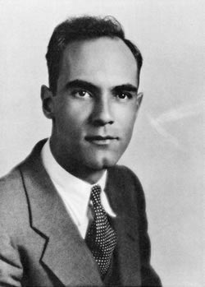
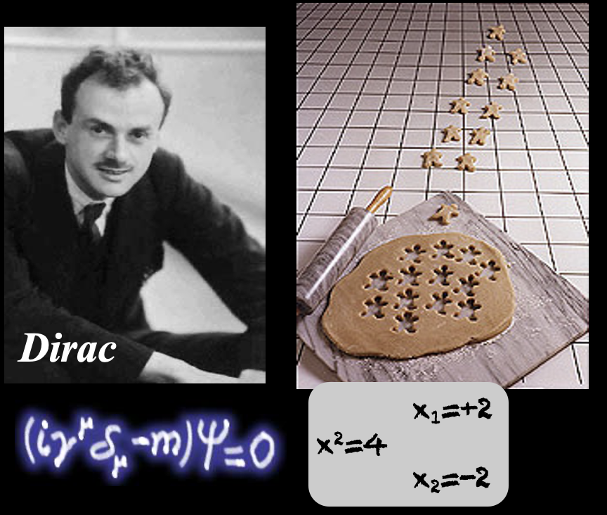
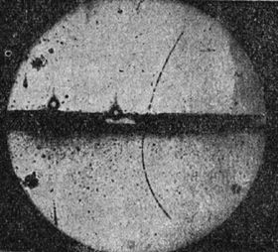
La scoperta dell’ ANTIMATERIA
Paul Dirac predisse l’esistenza del positrone (antiparticella dell’elettrone) nel 1928.
L’equazione di Dirac implica che abbia stessa massa dell’elettrone ma carica opposta.
Il positrone e’ stato scoperto da Anderson nel 1932.
Anderson

Slide 9
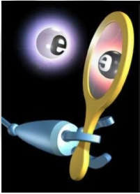
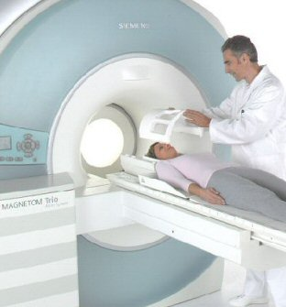
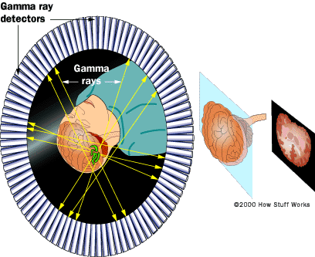
L’antimateria e il servizio alla medicina
Una delle applicazioni piu’ interessanti e’ la Positron Emission Tomography (PET)
Courtesy of Siemens

Slide 10
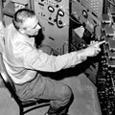
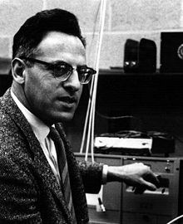
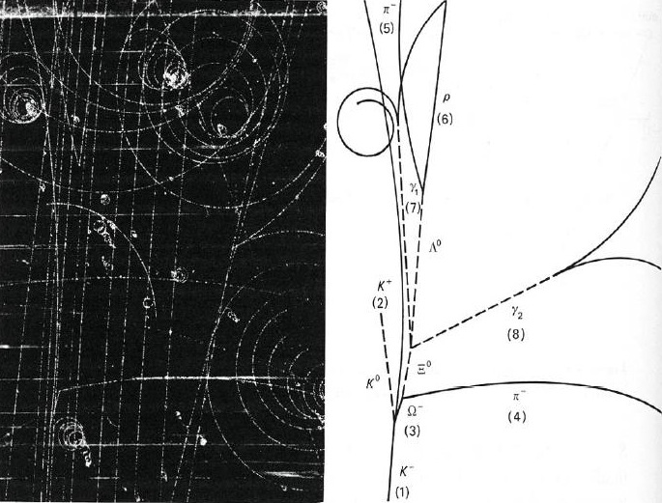
E ancora altre particelle!
Il neutrino (ν)
Postulato da Pauli (1928).
Studiato da Fermi (1934).
Scoperto da Reines e Cowan solo nel 1956.
E’ una particella neutra e debolmente interagente.
Il muone (μ)
Scoperto nella radiazione cosmica da Neddermeyer e Anderson (1936).
Sembra identico all’elettrone ma e’ 200 volte piu’ pesante.
Decade in 2.2 μsec.
Le particelle “strane” -> nuovi quarks!
Cowan e Reines
…e molte, moltissime altre scoperte…
10

Slide 11

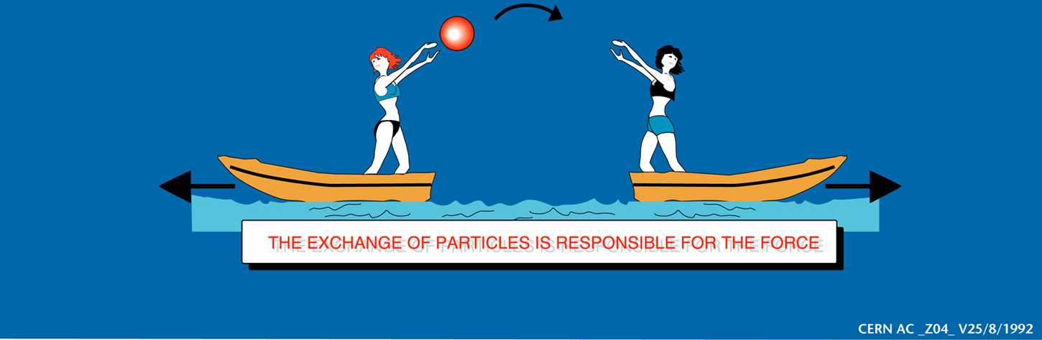
E le forze ?
Tutte le forze osservate in natura sono riconducibili a 4 interazioni fondamentali
Responsabili:
della coesione della materia
del suo decadimento
L’interazione avviene grazie allo scambio di particelle
11

Slide 12
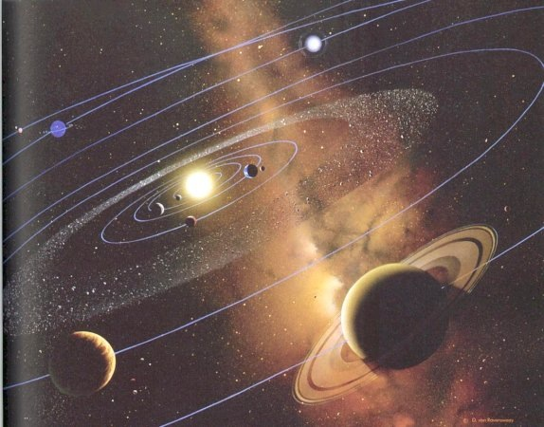

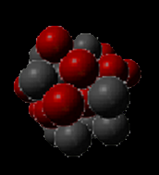
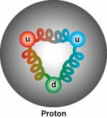

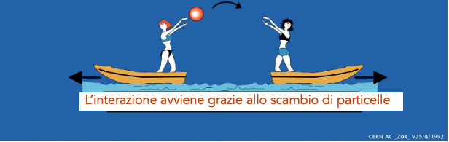
Le forze o interazioni
Tutte le forze osservate in natura sono riconducibili a 4 interazioni fondamentali
.
.
.
10⁻⁵
10⁻²
1
10⁻⁴⁰
.
átomo
Forza gravitazionale
Forza
elettromagnetica
Forza forte
(o di colore)
Forza debole
Sono i bosoni (spin intero), i “quanti” del campi di interazione.
Es: Il fotone e’ il quanto del campo di interazione elettromagnetica
12

Slide 13
Le forze o interazioni
Tutte le forze osservate in natura sono riconducibili a 4 interazioni fondamentali
.
.
.
10⁻⁵
10⁻²
1
10⁻⁴⁰
.
átomo
Forza gravitazionale
Forza
elettromagnetica
Forza forte
(o di colore)
Forza debole
Mediatore | gravitone (G) | W⁻ W⁺ Z⁰ | Fotone (γ) | Gluone (g)
Particelle coinvolte | tutte | Leptoni e quarks | Particelle cariche | Quark e gluoni
13

Slide 14
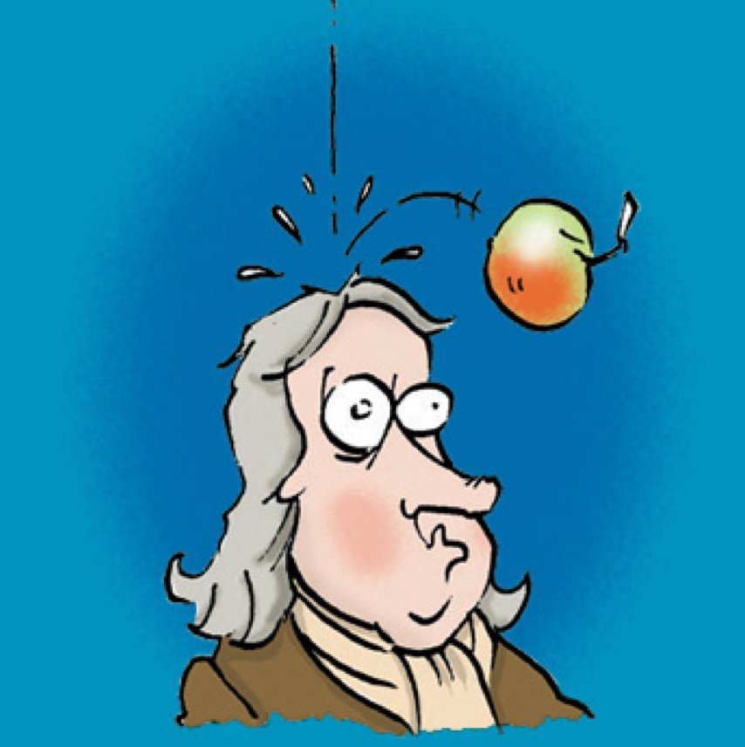
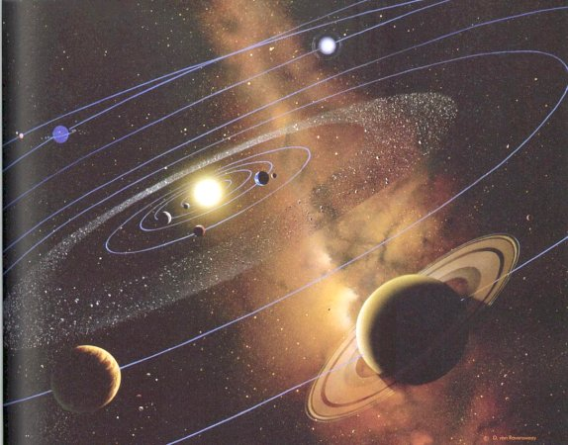
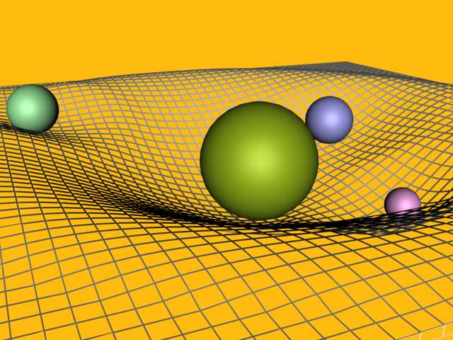
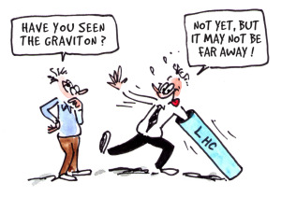
La Gravita’
E’ la forza che ci è più familiare
Completamente descritta dalla TEORIA
della RELATIVITA’ GENERALE di Einstein
Descrive la gravità in termini di curvatura dello spazio-tempo
…e inoltre
chi è il mediatore della forza?
IL GRAVITONE
Non è una teoria quantistica a DIFFERENZA delle altre 3 interazioni fondamentali
14

Slide 15
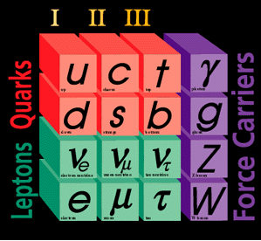
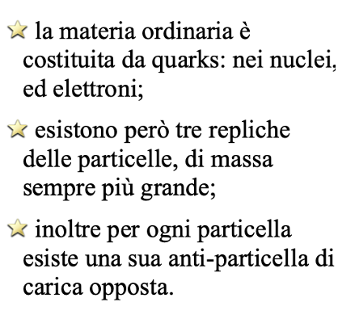
Il Modello Standard delle Particelle Elementari
Protoni e neutroni sono costituiti da 3 quark:
p: uud
n: ddu
15

Slide 16
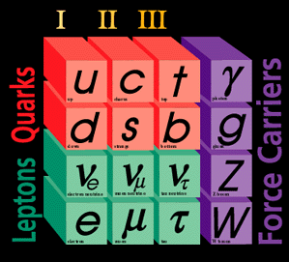
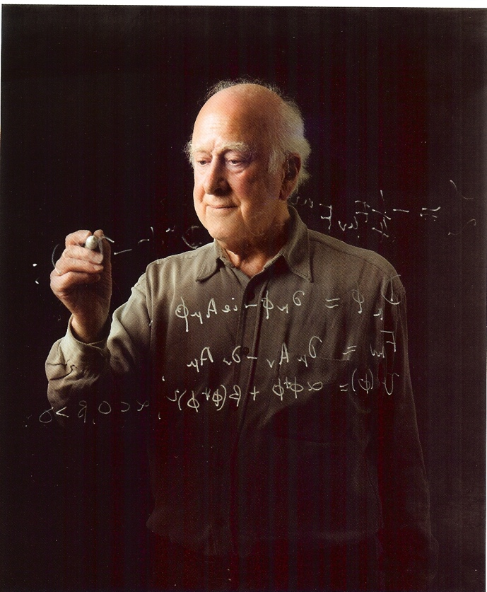
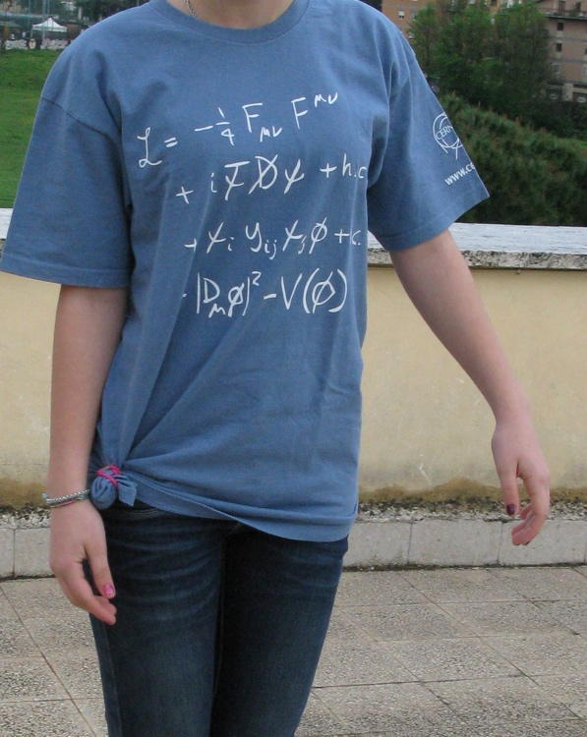
Il Modello Standard delle Particelle Elementari
E’ necessario introdurre un nuovo ingrediente: il Bosone di Higgs
Ancora un ultimo passo
H
Il meccanismo di Higgs permette di attribuire una massa alle particelle elementari, tramite l’interazione con il campo generato da una nuova particella, il bosone di Higgs.
16

Slide 17
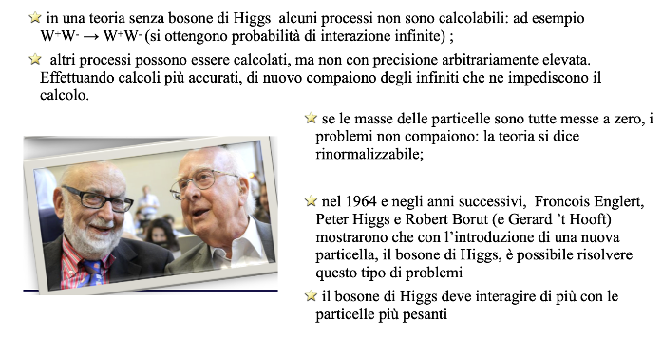
Il Bosone di Higgs

Slide 18
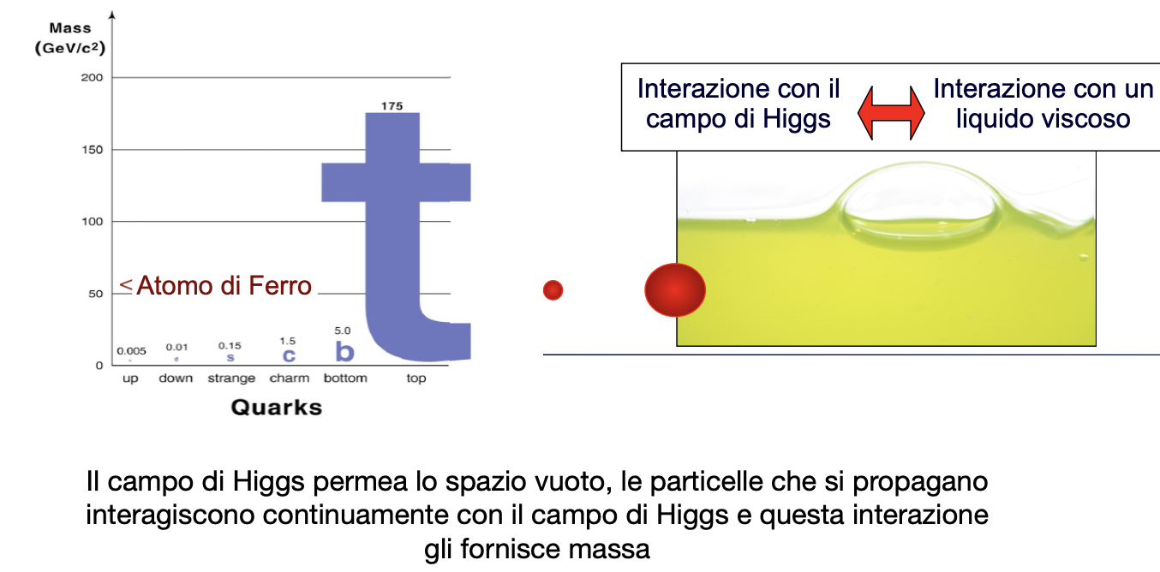
L’interazione del bosone di Higgs

Slide 19
Il meccanismo dell’introduzione del campo funziona ☺ e mantiene tutte gli aspetti positivi del Modello Standard precedenti.
E DA’ MASSA ALLE PARTICELLE

Slide 20
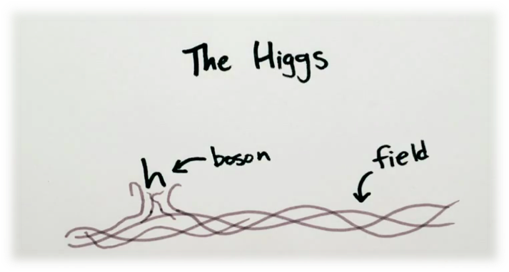
Il meccanismo dell’introduzione del campo funziona ☺ e mantiene tutte gli aspetti positivi del Modello Standard precedenti.
E DA’ MASSA ALLE PARTICELLE
Pero’: una eccitazione del campo di Higgs puo’ generare una
particella di Higgs

Slide 21
Il meccanismo dell’introduzione del campo funziona ☺ e mantiene tutte gli aspetti positivi del Modello Standard precedenti.
E DA’ MASSA ALLE PARTICELLE
Pero’: una eccitazione del campo di Higgs puo’ generare una
particella di Higgs
Oltre al campo di Higgs il Modello Standard a questo punto prevede anche una particella di Higgs che doveva essere trovata
Altrimenti tutto il meccanismo non sta in piedi!

Slide 22
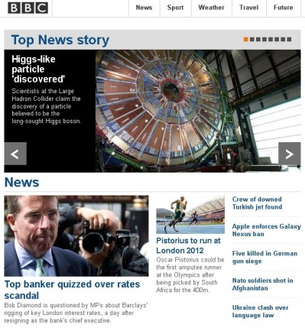
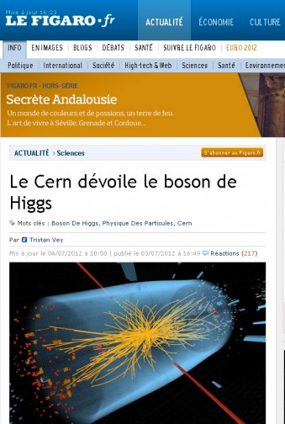
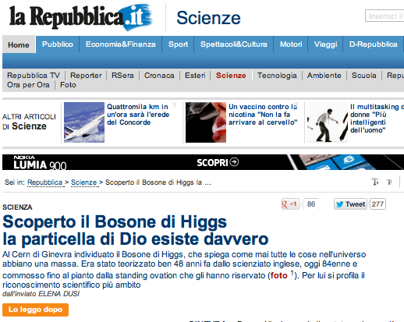
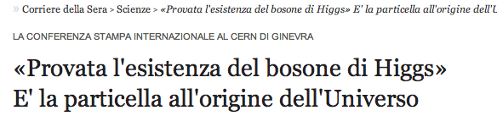
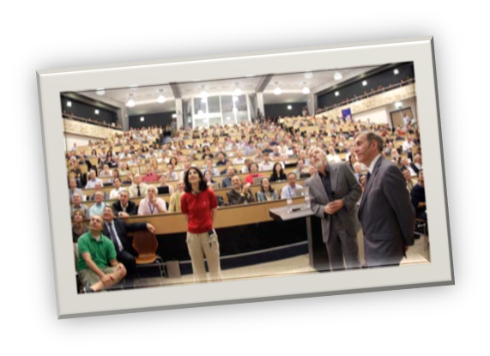
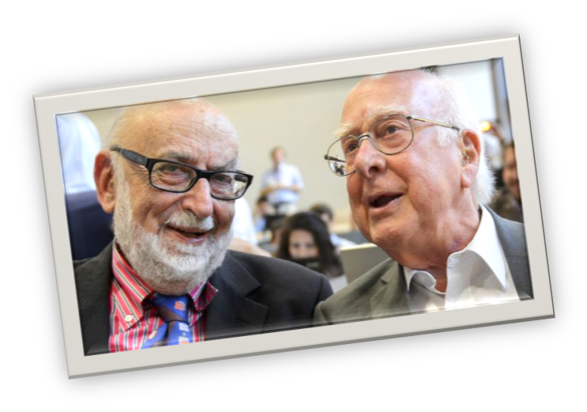
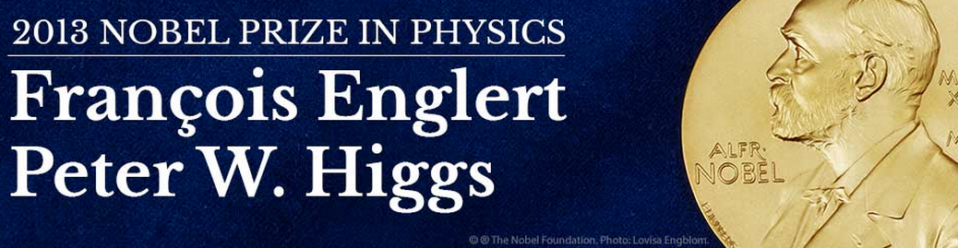
4 Luglio 2012
8 Ottobre 2013

Slide 23
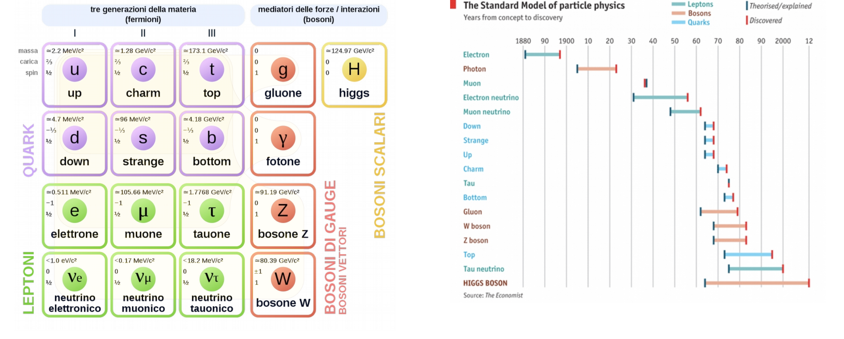
Il Modello Standard delle Particelle Elementari
Il Modello standard della fisica delle particelle: è una teoria ben confermata da numerosi esperimenti.
Il bosone di Higgs: Teorizzato nel 1964 – ricercato per quasi 60 anni (in Europa, in USA)
Finalmente scoperto nel 2012 al CERN ad LHC

Slide 24
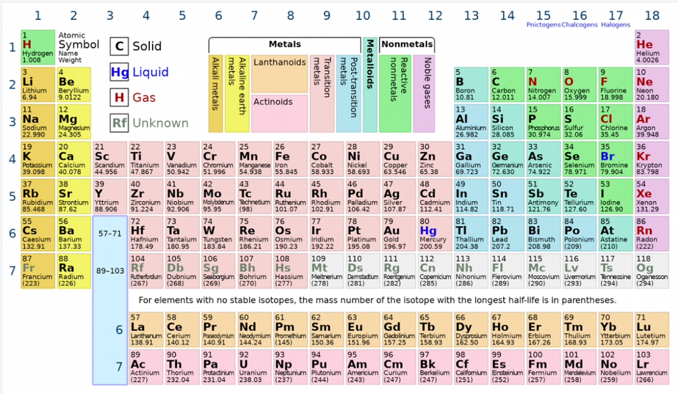
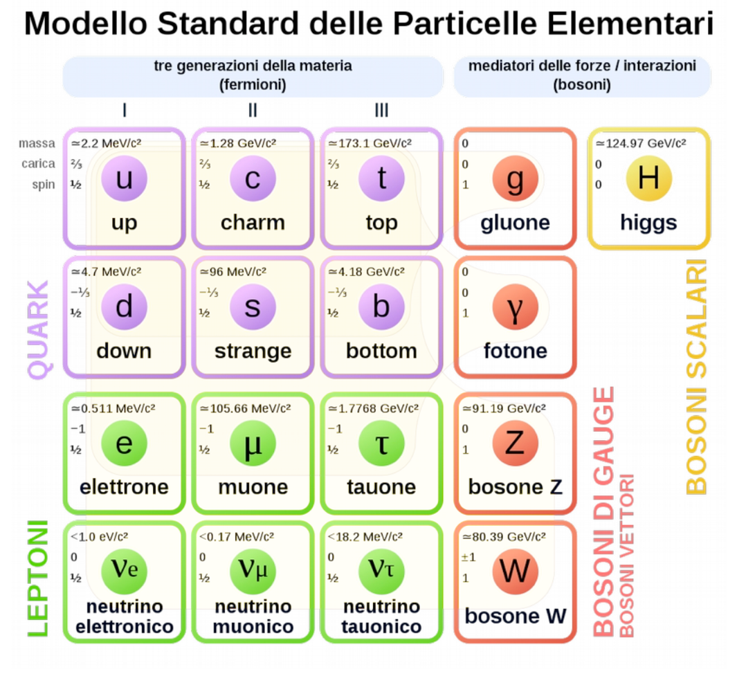
Riassumendo: dalla tavola periodica al Modello Standard
La materia ordinaria è formata essenzialmente da elettroni e quark up e down – Conosciamo bene anche il mediatore della forza elettromagnetica, il fotone.
Ma esistono tante altre particelle
Il meccanismo di Higgs permette di attribuire una massa alle particelle elementari, tramite l’interazione con il campo generato da una nuova particella, il bosone di Higgs.
Questo è il quadro completo che conosciamo oggi. Ad ogni particella corrisponde una sua antiparticella

Slide 25
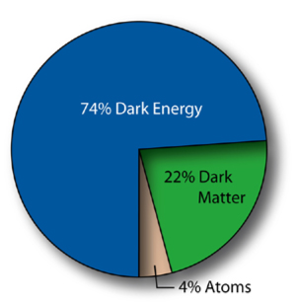
Tuttavia non puo’ essere la «Teoria finale»
Il Modello Standard:
Descrive con successo le nostre osservazioni
Ma deve necessariamente essere esteso!
Per spiegare l’eccesso di materia sull’antimateria
Per spiegare da cosa sia fatta l’energia del nostro universo:
la materia nota ne rappresenta solo il 4%
cos’è il restante 96%?
25

Slide 26
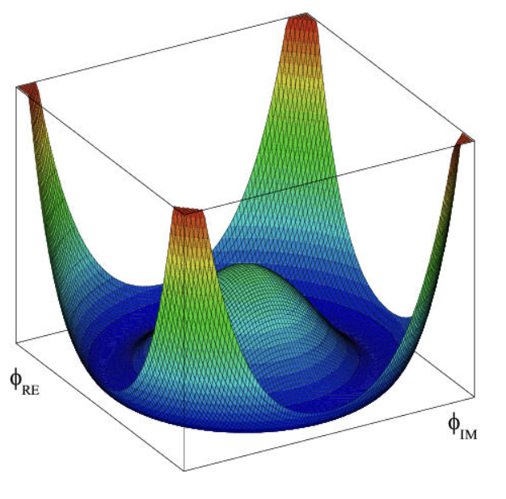
Bosone di Higgs: la chiave per svelare i segreti dell’universo
Studiare il bosone di Higgs è importante perché:
Spiega l’origine della massa delle particelle
Può rivelare nuova fisica oltre il Modello Standard
Ci aiuta a capire la storia e la struttura dell’universo
In teoria dei campi:
vuoto ≠ assenza di campi
vuoto = stato di minima energia dei campi
Se definiamo il vuoto come uno stato al minimo di energia, questo sara’ permeato dal campo di Higgs.
Il vero vuoto dell’universo non è il punto centrale, ma uno dei punti della valle del potenziale
Quindi il vuoto può contenere:
valore medio del campo di Higgs
fluttuazioni quantistiche (che si manifestano come particelle)
energia del vuoto
Questo e’ il potenziale del campo di Higgs.
Al centro il il campo e’ nullo MA IL POTENZIALE NON E’ AL MINIMO
L’universo preferisce uno stato in cui il campo di Higgs ha un valore diverso da zero, perché questo stato ha energia più bassa rispetto a uno stato in cui il campo è nullo.

Slide 27
Bosone di Higgs: la chiave per svelare i segreti dell’universo
Studiare il bosone di Higgs è importante perché:
Spiega l’origine della massa delle particelle
Può rivelare nuova fisica oltre il Modello Standard
Ci aiuta a capire la storia e la struttura dell’universo
Capire se e come l’energia del campo di Higgs, sia collegata a fenomeni come l’espansione accelerata dell’universo è una delle grandi sfide della fisica moderna
Questo e’ il potenziale del campo di Higgs.
Al centro il il campo e’ nullo MA IL POTENZIALE NON E’ AL MINIMO
L’universo preferisce uno stato in cui il campo di Higgs ha un valore diverso da zero, perché questo stato ha energia più bassa rispetto a uno stato in cui il campo è nullo.
Studiare il bosone di Higgs all’LHC non serve solo a capire come le particelle ottengono massa: è la chiave per esplorare i segreti nascosti dell’universo e per cercare segnali di nuova fisica oltre il Modello Standard.

Slide 28
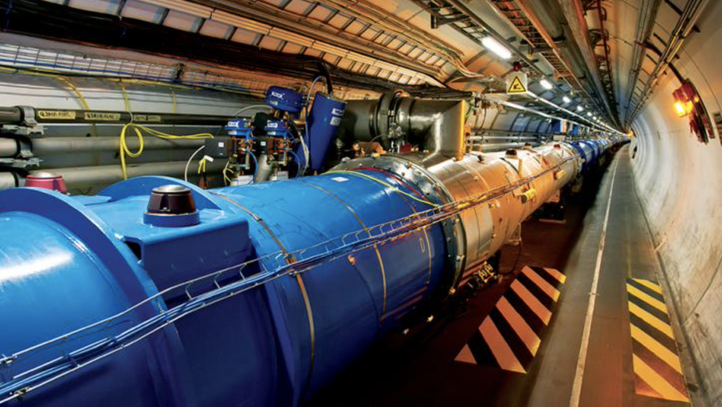
Buon viaggio al
LARGE HADRON COLLIDER !

